Slide 1
合理利用网络

Slide 2
温故知新
网络丰富日常生活
网络推动社会进步
网络是把双刃剑

Slide 3
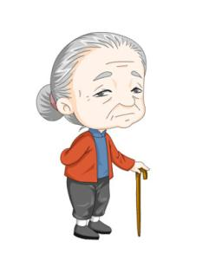
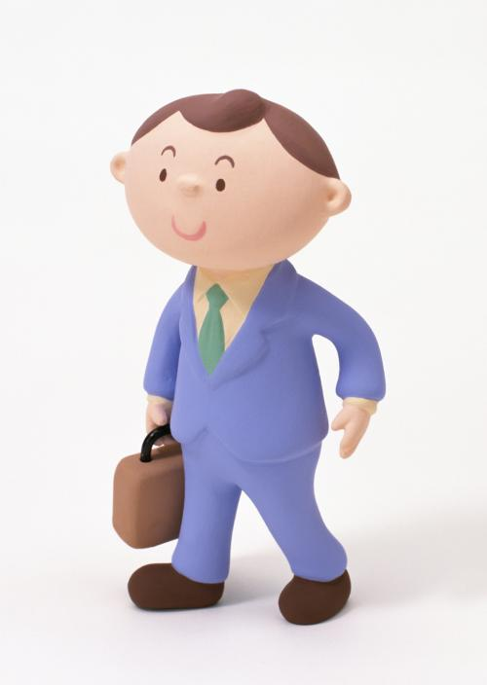
小明的故事1
孩子们回家后不是玩手机就是看电脑，网络彻底把孩子们从大人身边夺走了。
有了网络，在公交车上也可以看新闻，发邮件，在线学习，可以充分利用时间。
你如何看待小明奶奶和爸爸的观点？
理性参与网络生活。

Slide 4
小明的故事2
没时间看书
忘记打篮球
甚至没时间写作业
……
不可沉溺于网络，要学会“信息节食”。

Slide 5
小明的故事3
疫情期间，小明看到网上说喝板蓝根颗粒能起到预防新冠肺炎的作用，觉得很有道理，认为可以帮助更多人，就立马转发。
思考：
小明做得对吗？为什么？
学会辨析网络信息
自觉抵制不良信息

Slide 6
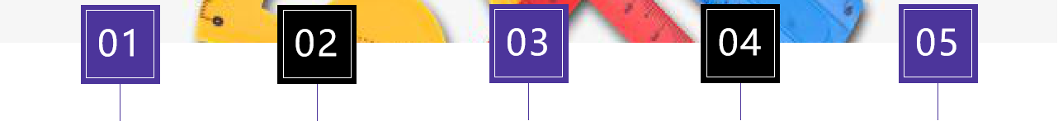
教材18页 方法与技能
学会辨别网络谣言
注意信息出处
关注官方信息
对信息进行多方验证
辨别信息内容
向
他人求助

Slide 7
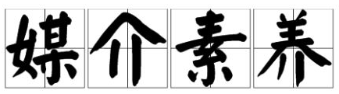
教材17页 相关链接
选
择
理
解
质
疑
评
估

Slide 8
小明的故事4
某中学的贴吧内，一个网名叫“天龙”的学生，发布了大量小明同学的照片，其中有的照片明显丑化小明。照片发布后，引发了一些嘲讽小明的跟帖。
思考：
1.你怎么看待贴吧里的这种现象？
2.如果你是小明，会以其人之道还治其人之身吗？
为什么？

Slide 9
网络生活的基本准则
恪守道德 遵守法律

Slide 10
不断提高媒介素养。
理性参与
网络生活
不可沉溺于网络，要学会“信息节食”。
学会辨析网络信息。
恪守道德，遵守法律。

